Slide 1
LA CONQUISTA ESPAÑOLA EN AMÉRICA

Slide 2
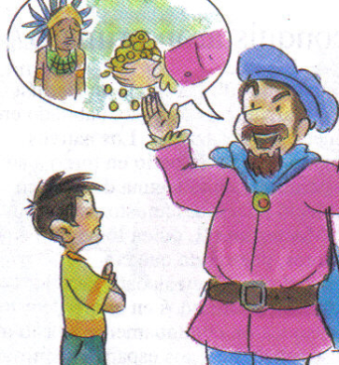
Característica de la conquista de América
La Conquista tuvo un carácter de EMPRESA PRIVADA, financiada por particulares y organizada como hueste, que era dirigida por un Capitán de Conquista, quien debía conseguir caballos, alimentos, armas. Embarcaciones y además, reclutar hombres para realizar su empresa formado por soldados, financistas y sacerdotes
El acuerdo entre el conquistador y la Corona española se establecía a través de una CAPITULACIÓN, en el que se establecían derechos y deberes del Capitán de Conquista
Como vimos la gran motivación del conquistador era encontrar riqueza

Slide 3
Resumen de la capitulación entre el Capitán de conquista y la Corona española

Slide 4
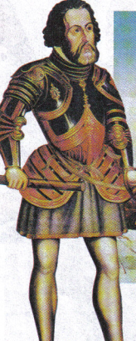
¿Quiénes vinieron a América?
Generalmente villanos, es decir vecinos comunes de un pueblo, excepto algunos que siendo nobles por su origen habían empobrecido(los hidalgos). Todos aspiraban a ser grandes señores, dueños de tierras, riqueza y obtener en sus conquistas prestigio y fama personal.
También venían sacerdotes quienes buscaban propagar la fe Católica y evangelizar a los indígenas

Slide 5
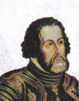
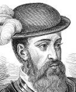
Las expediciones de Conquista
En América se llevaron a cabo distintas expediciones para conquistar el territorio, siendo las más importantes.:
En 1519 la expedición de Hernán Cortés que parte desde la isla La Española - actual Cuba - a México(territorio habitado por los aztecas)
En 1531 la expedición de Francisco Pizarro que parte desde Panamá al territorio habitado por los incas.
En 1535 la expedición de Diego de Almagro que parte desde el Cuzco - Perú a Chile.descubriendo para España un nuevo territorio.
En 1540 la Expedición de Pedro de Valdivia quien parte desde Cuzco con la intención de conquistar el territorio descubierto por Diego de Almagro
Hernán Cortés
Francisco Pizarro

Slide 6
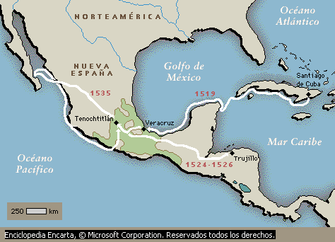
La conquista de México y Perú
Al momento de iniciarse la conquista por parte de los españoles estas grandes civilizaciones estaban organizadas como imperios: gobernados por Moctezuma en el caso de los aztecas en México y por el inca Atahualpa en Perú
La conquista de México1519 - 1522
Ruta de Cortés
En 1519, el conquistador español Hernán Cortés dirigió una expedición, con una flotilla de 11 barcos, a México, que partió de Cuba y llegó al extremo oriental de la península de Yucatán. Desde allí siguió por tierra hasta Tenochtitlán, capital del Imperio azteca. Moctezuma, emperador azteca, pensando que era un dios, lo recibió con hospitalidad. Poco después, Moctezuma fue hecho prisionero por orden de Cortés. quien poco después ya había conquistado el imperio azteca.

Slide 7
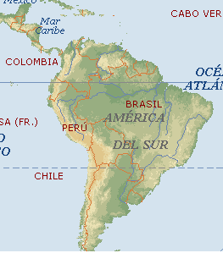
La conquista de Perú
Ruta de Pizarro
Entre 1530 y 1533 Francisco Pizarro junto a Diego de Almagro y Hernando de Luque avanzaron desde Panamá hasta Cuzco - capital del imperio inca, dirigido por Atahualpa, quien fue hecho prisionero y asesinado.
Panamá
Perú

Slide 9
Consecuencias de la conquista
Colapso de la población indígena producto del contagio de las enfermedades que los europeos llevaron consigo (viruela, tifus, fiebre amarilla, etc.)
se impusieron idiomas obligatoriamente (idioma español y portugués) en sus respectivas zonas de influencia.
La religión católica pasó a ser oficial
Población con altos niveles de mestizaje genético y cultural entre pueblos originarios, africanos subsaharianos, y los europeos.
La principal riqueza generada por los territorios españoles y colonias portuguesas en América fue la extracción del oro y la plata. En los primeros 150 años de conquista, 17 000 toneladas de plata y unas 200 toneladas de oro arribaron a España.
Difusión mundial de los alimentos que habían sido desarrollados por las culturas americanas y que hoy se estima constituyen el 75% de los alimentos consumidos por la Humanidad (el maíz, la batata, la calabaza, el tomate, el chocolate, el cacahuate o maní, la vainilla, los ajíes, la palta o aguacate) todos estos originarios de Mesoamérica, la papa (o patata como se denomina en España) originaria de los pueblos nativos de los Andes. Otros productos importantes desarrollados en América son la goma y el tabaco.
los europeos llevaran consigo a América animales tan útiles como los caballos, los burros, los asnos y demás ganado como las vacas castellanas, los bueyes, las ovejas y animales de granja como los cerdos, las gallinas / gallos, los conejos...
Así como ciertos árboles frutales, la cebada, la avena, el centeno y el trigo de la Península Ibérica y la caña de azúcar de la islas Canarias o Madeira, que tanto éxito tuvo en el Caribe o el mismísimo café de las colonias portuguesas en África.

Slide 10
Consecuencias de la conquista
Desaparición de los sistemas políticos y organizativos de los pueblos amerindios.
Pérdida definitiva de su soberanía.
Desaparición de numerosas lenguas autóctonas y casi extinción de otras
Destrucción de las obras culturales de los pueblos originarios (textos, obras de arte, religiones, templos, ciudades, obras artesanales, monumentos, caminos, memoria, etc.).
Inferiorización y desconocimiento de la naturaleza humana de los pueblos originarios al ser reducidos a la categoría de "encomendados" sometidos a colonizadores europeos.
La esclavitud: aunque algunos pueblos aborígenes practicaban la esclavitud, los conquistadores establecieron la misma de manera generalizada. Para ello fueron secuestradas alrededor de 15 a 60 millones de personas en África de la cuales solo unas 10 millones llegaron con vida a América para ser reducidos a la condición de esclavos.
La Conquista de América abrió nuevas vías de comunicación y transporte, sobre todo marítimas entre Europa y América, así como entre distintos puntos de Europa y de América entre sí. Ello llevó a la creación de decenas de puertos oceánicos y fluviales en el continente americano. El trazado de esas vías estuvo influido en gran medida por razones mercantiles, relacionadas con los bienes que los colonizadores extraían en América para ser llevados a Europa, principalmente oro, plata y alimentos, así como la exportación de manufacturas desde Europa y esclavos desde África hacia América.

